Slide 1
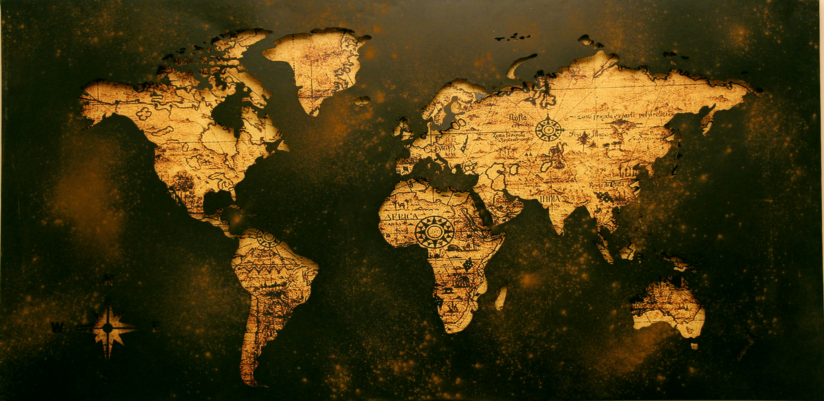
Microestados

Slide 2
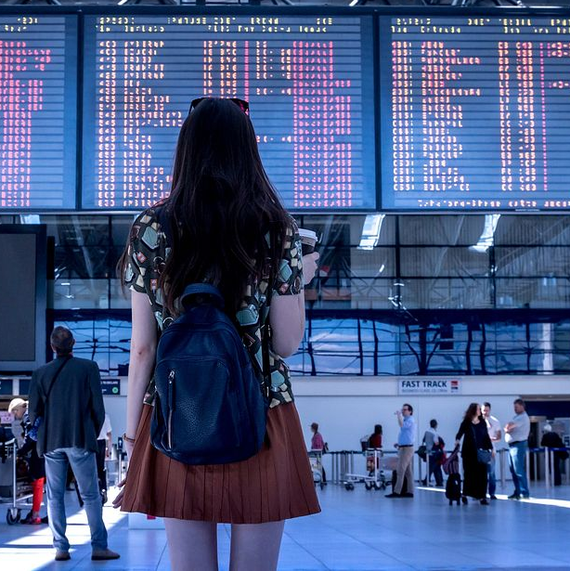
Los microestados son pequeños países soberanos. A menudo tienen una superficie de tierra y una población limitadas.
A pesar de su tamaño, juegan roles únicos a nivel global. Los microestados pueden tener economías vibrantes, culturas ricas e influencia política significativa. Enfrentan desafíos y oportunidades únicos.
En esta presentación, exploraremos el fascinante mundo de los microestados, sus características y su impacto en el escenario mundial. Vamos a sumergirnos y descubrir los aspectos intrigantes de estas naciones pequeñas pero poderosas.

Slide 3
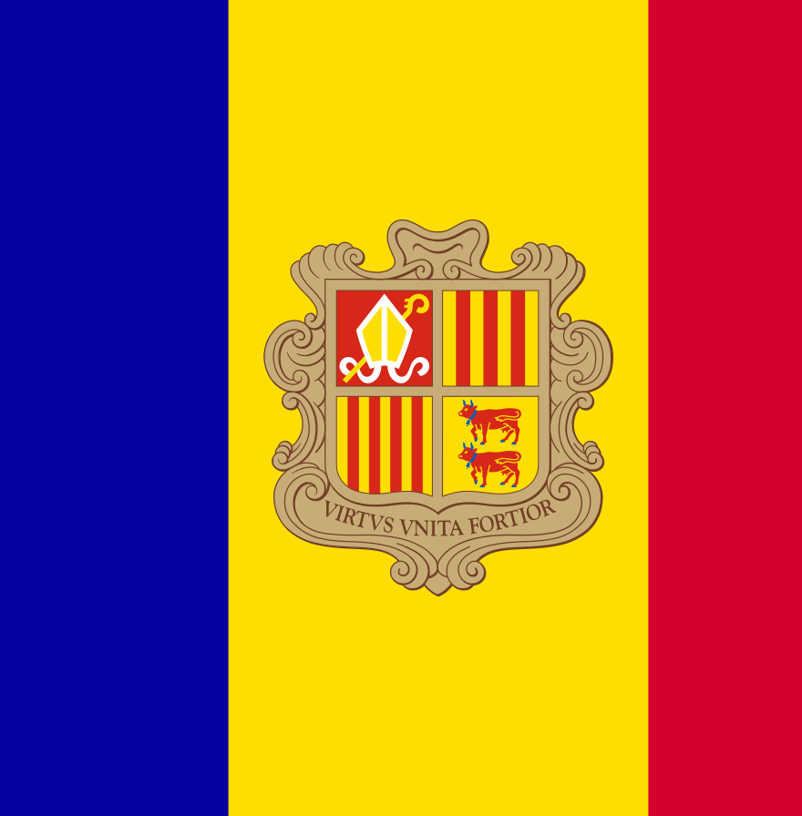
Andorra
Enclavada en los Pirineos entre Francia y España, Andorra es una coprincipado gobernado conjuntamente por el Presidente de Francia y el Obispo de Urgell en España.
El turismo, particularmente para el esquí y su estado libre de impuestos, impulsa su economía. Los paisajes pintorescos del país y su clima de alta montaña lo convierten en un destino ideal para los entusiastas de los deportes de invierno y los amantes de la naturaleza.
Con una superficie de solo 468 kilómetros cuadrados, Andorra es el decimosexto país más pequeño del mundo por área, pero cuenta con una impresionante variedad de vistas montañosas, iglesias antiguas y pueblos pintorescos.

Slide 4
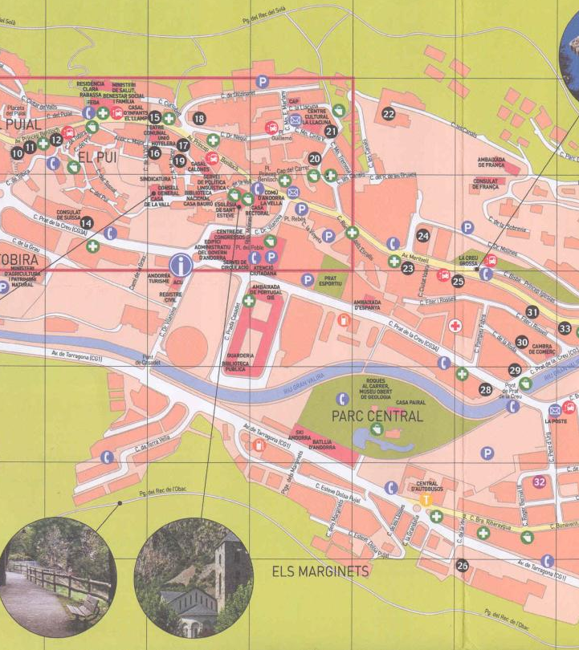
La capital, Andorra la Vella, es conocida por su vibrante escena de compras debido a la ausencia de impuestos sobre las ventas, atrayendo a visitantes de toda Europa interesados en bienes de lujo, electrónica y alcohol a precios más bajos.
El patrimonio cultural de Andorra es rico en arquitectura románica, visible en estructuras como la Iglesia de Santa Coloma, que data del siglo IX.

Slide 5
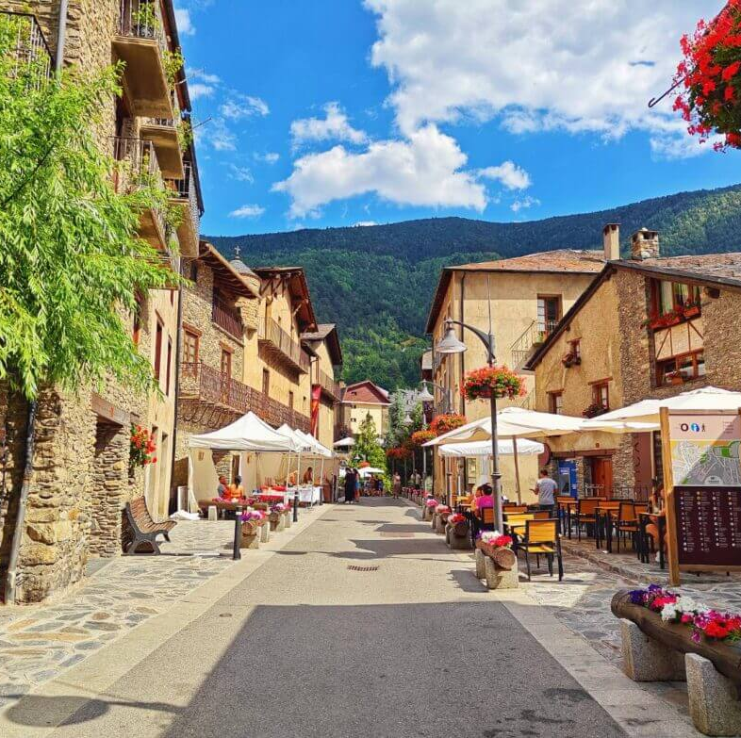
A pesar de su pequeño tamaño, Andorra mantiene una infraestructura bien desarrollada para el turismo, con numerosos resorts de esquí, senderos para caminatas y hoteles de lujo.
Los esfuerzos del gobierno para diversificar la economía incluyen la banca, el comercio minorista y la creación de una incipiente industria tecnológica.
Como resultado, Andorra no solo ofrece belleza escénica y actividades recreativas, sino también un sector empresarial en crecimiento, lo que la convierte en una combinación única de encanto tradicional y conveniencia moderna.

Slide 6
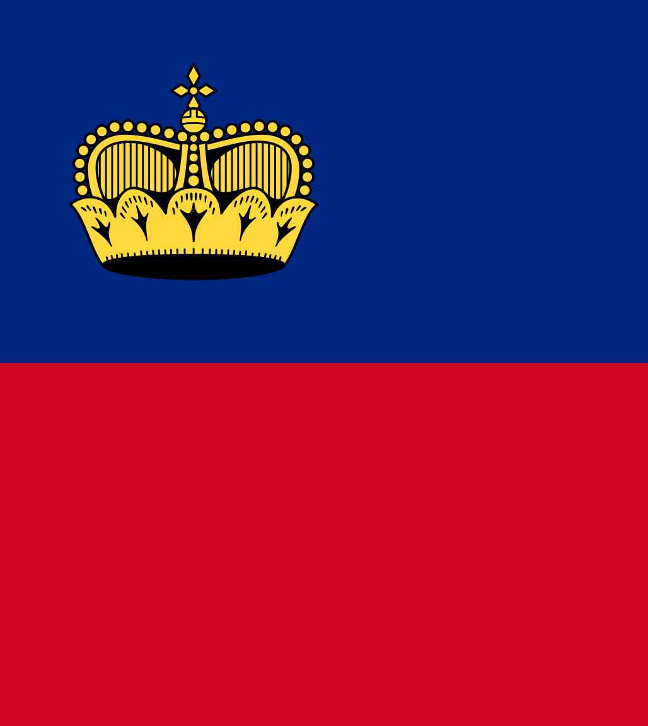
Liechtenstein
Ubicado entre Suiza y Austria, Liechtenstein es una monarquía constitucional con fuertes lazos económicos con sus vecinos. Es conocido por su sector de servicios financieros.
Con solo 160 kilómetros cuadrados, Liechtenstein es una de las naciones más pequeñas pero más ricas del mundo, con un alto nivel de vida y una economía robusta.
El principado está enclavado en los Alpes, ofreciendo paisajes pintorescos y una mezcla de belleza natural y encanto histórico.

Slide 7
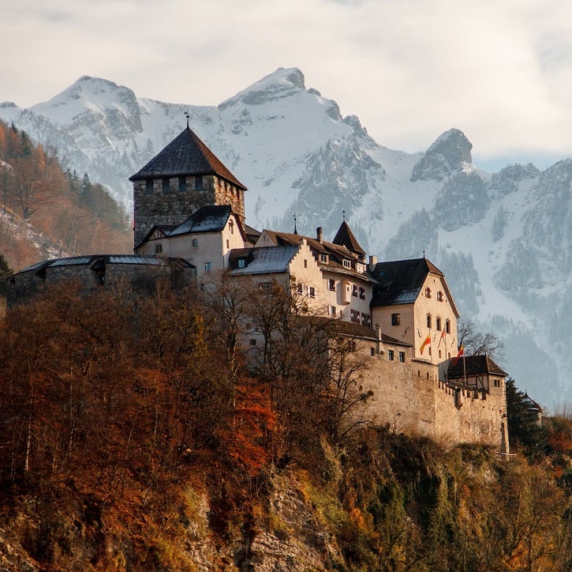
Vaduz, la capital, es el corazón político y cultural del país. El Castillo de Vaduz, ubicado en una colina, sirve como residencia de la familia principesca y símbolo del patrimonio duradero de la nación. La ciudad también alberga el Museo Nacional de Liechtenstein, el Kunstmuseum Liechtenstein (un museo de arte) y una vibrante zona céntrica con tiendas y cafés.
La economía de Liechtenstein prospera gracias a sus servicios financieros, incluidos la banca y los seguros, que atraen a clientes internacionales debido a las regulaciones favorables y la estabilidad política. Además, el país tiene un sector industrial bien desarrollado, que produce instrumentos de precisión, productos farmacéuticos y electrónicos.

Slide 8
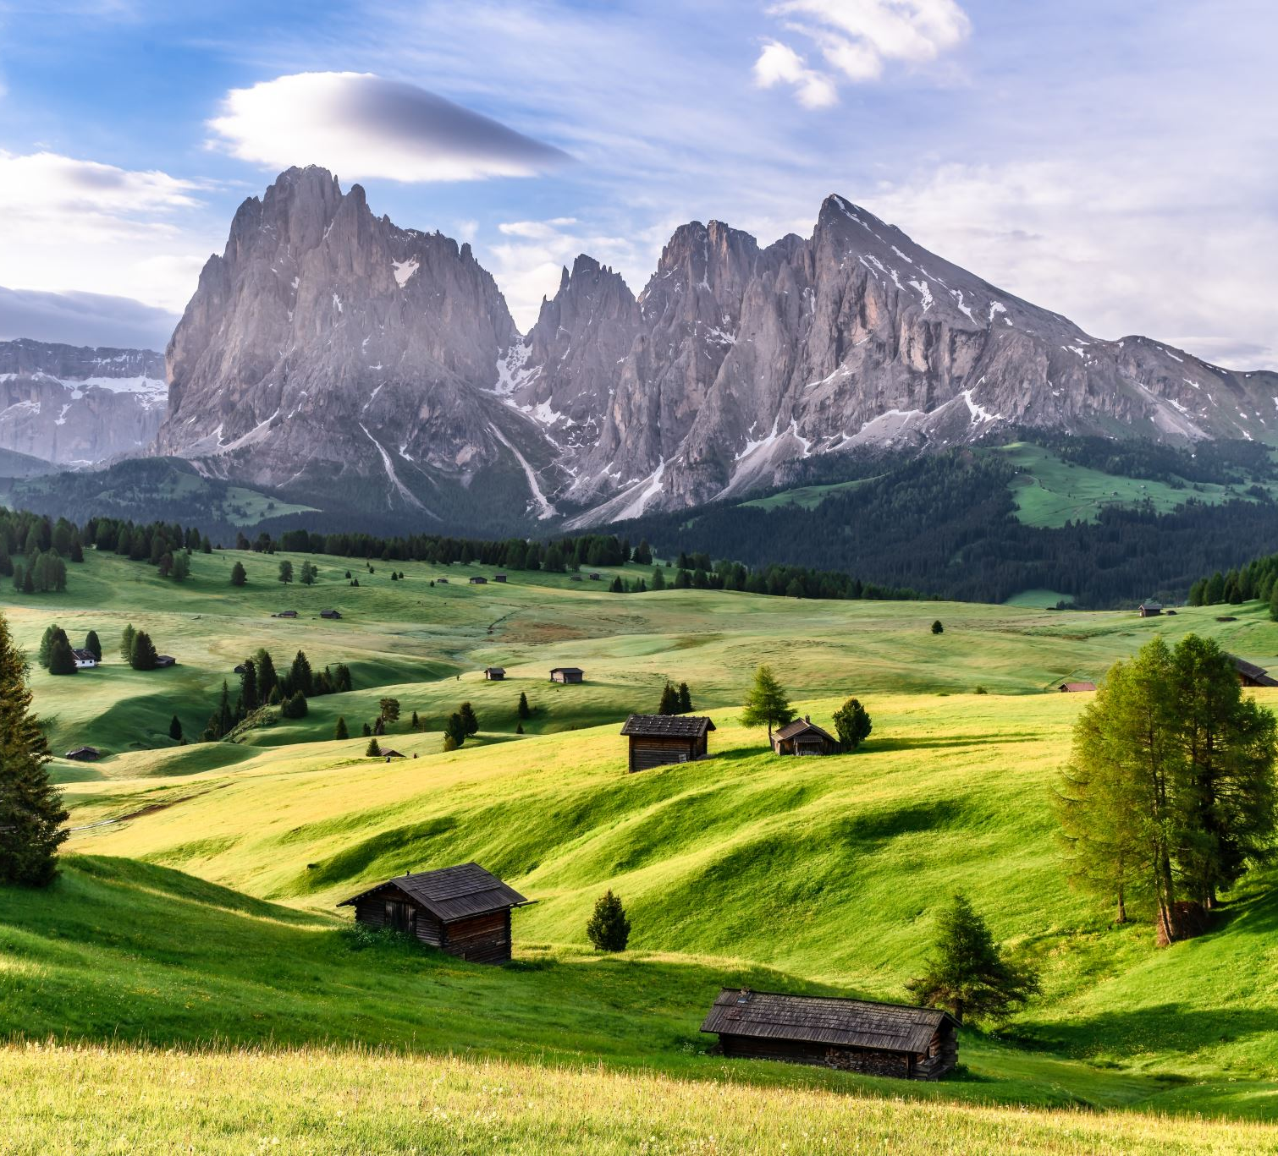
El turismo también juega un papel vital, atrayendo a visitantes con sus encantadores pueblos, senderos para caminatas y estaciones de esquí. A pesar de su pequeño tamaño, Liechtenstein mantiene un alto nivel de actividad cultural con numerosos festivales, conciertos y eventos durante todo el año.
Esta combinación única de poder económico, riqueza cultural y belleza natural hace de Liechtenstein una nación fascinante y próspera.

Slide 9
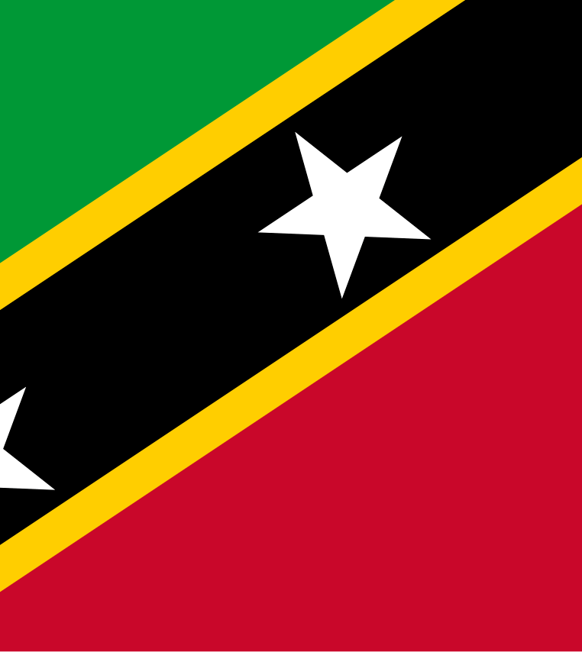
San Cristóbal y Nieves
Ubicada en el Caribe, esta nación de dos islas es el estado soberano más pequeño del hemisferio occidental tanto en área como en población. Es conocida por su turismo y como un sitio para programas de ciudadanía económica.
San Cristóbal y Nieves, con sus paisajes exuberantes y playas prístinas, ofrece un paraíso tropical que atrae a visitantes de todo el mundo. La belleza natural de las islas se complementa con sitios históricos ricos, como el Parque Nacional Fortaleza de Brimstone Hill, un sitio del Patrimonio Mundial de la UNESCO, y restos de plantaciones de azúcar de la era colonial.

Slide 10
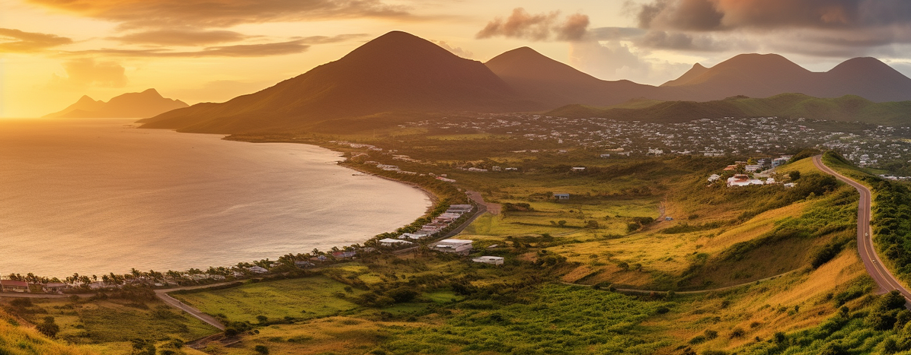
Basseterre, la capital de San Cristóbal, es una bulliciosa ciudad portuaria con una mezcla de arquitectura georgiana y vibrante cultura caribeña. Su mercado central y la Plaza de la Independencia son lugares populares tanto para turistas como para locales. Nieves, la más pequeña de las dos islas, es conocida por su tranquilidad y su importancia histórica, siendo el lugar de nacimiento de Alexander Hamilton.

Slide 11
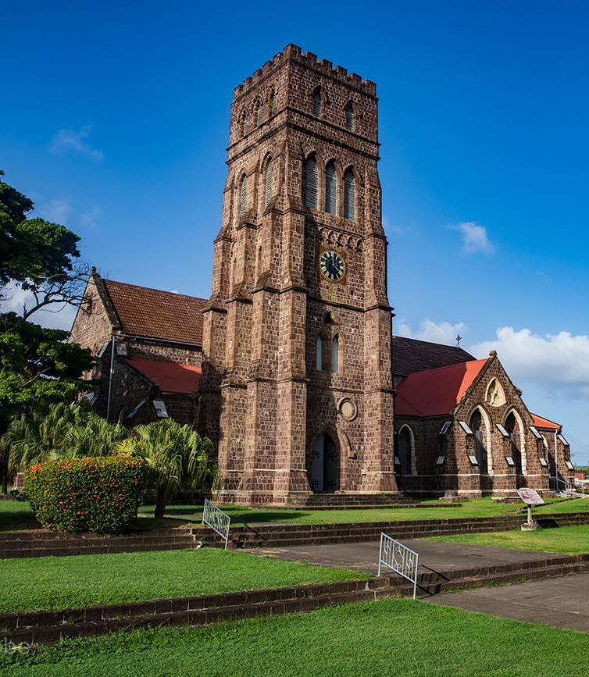
La economía de San Cristóbal y Nieves depende en gran medida del turismo, que se ve impulsado por el atractivo clima de las islas, su belleza escénica y una variedad de actividades como el esnórquel, el buceo y el senderismo. La nación también se beneficia de su programa de ciudadanía económica, que ofrece la ciudadanía a inversores extranjeros a cambio de contribuciones sustanciales al desarrollo del país.
La agricultura, aunque menos dominante que en el pasado, aún juega un papel, con un enfoque en la caña de azúcar, frutas y verduras. El gobierno continúa diversificando la economía, con el objetivo de atraer inversiones en energía renovable y desarrollo sostenible.
Con su mezcla única de encanto natural, profundidad histórica y oportunidades económicas, San Cristóbal y Nieves sigue siendo un destino cautivador tanto para turistas como para inversores.

Slide 12
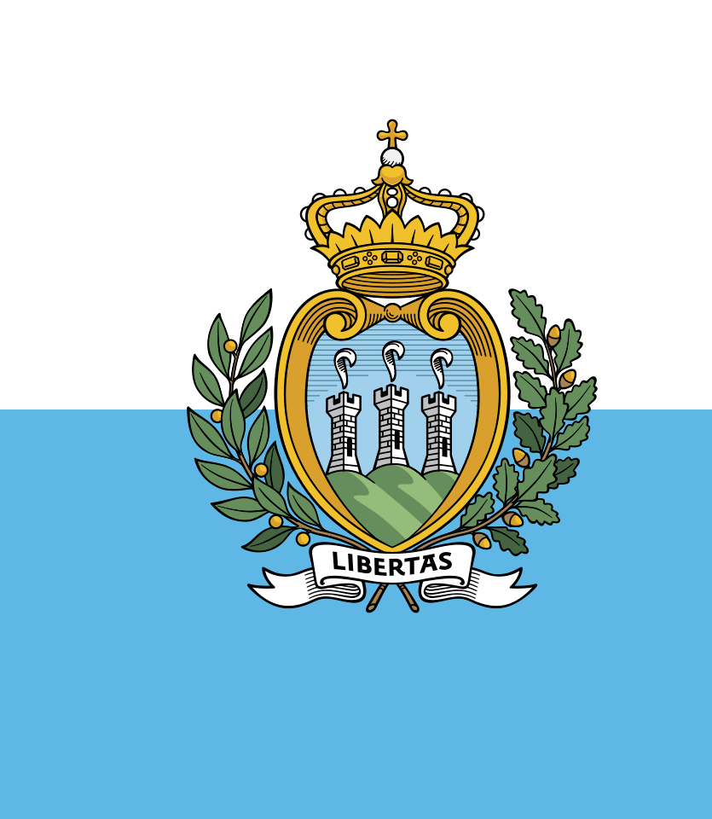
San Marino
Afirmada como la república más antigua del mundo, San Marino está completamente rodeada por Italia. Es conocida por su arquitectura histórica y su robusta industria turística.
Este diminuto enclave, que cubre poco más de 61 kilómetros cuadrados, está situado en la cima del Monte Titano y ofrece impresionantes vistas del paisaje italiano circundante.
La rica historia de San Marino se remonta al año 301 d.C., cuando fue fundada por un cantero llamado Marinus. Hoy en día, se mantiene como un testimonio de siglos de independencia y tradición.

Slide 13
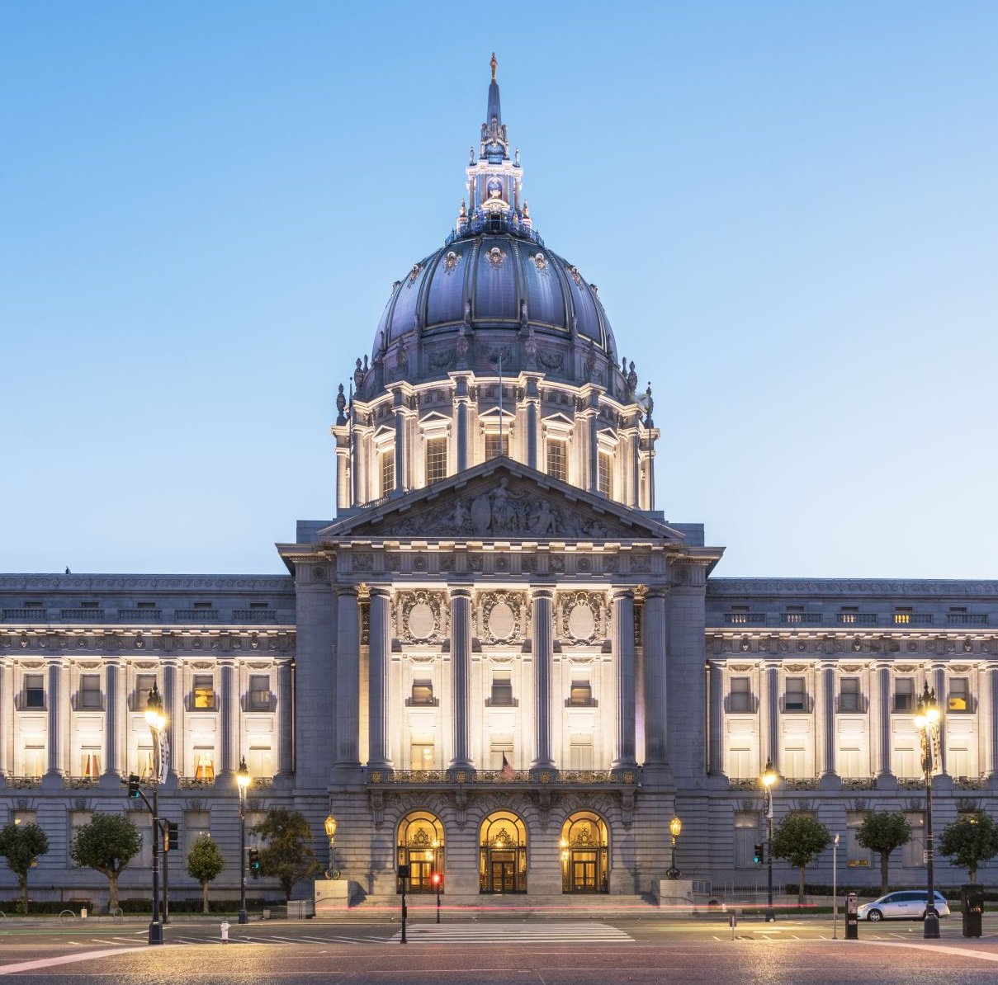
La capital, también llamada San Marino, es un sitio del Patrimonio Mundial de la UNESCO, célebre por su casco antiguo medieval amurallado y sus estrechas calles adoquinadas.
Entre los lugares notables se encuentran las Tres Torres de San Marino, cada una ubicada en un pico del Monte Titano, y la Basílica de San Marino, que alberga reliquias del santo patrón del país.
El Palazzo Pubblico, o Palacio Público, sirve como el ayuntamiento y la sede del gobierno, reflejando la larga herencia política de la república.

Slide 14
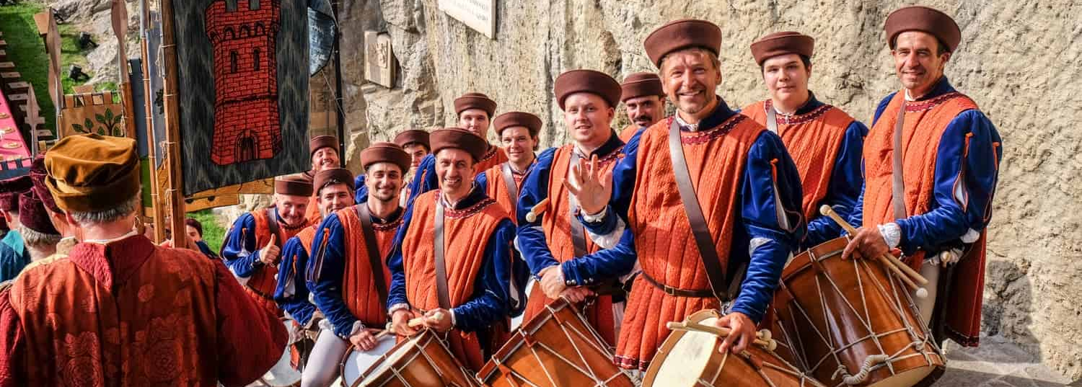
El turismo es un motor económico clave, atrayendo a visitantes con sus sitios históricos, museos y tiendas libres de impuestos. El festival medieval anual y los torneos de ballesta son atracciones principales, proporcionando una visión del pasado histórico del país.
San Marino también se beneficia de una economía estable, baja tasa de desempleo y un alto nivel de vida, lo que la convierte en una mezcla única de encanto histórico y prosperidad moderna.

Slide 15
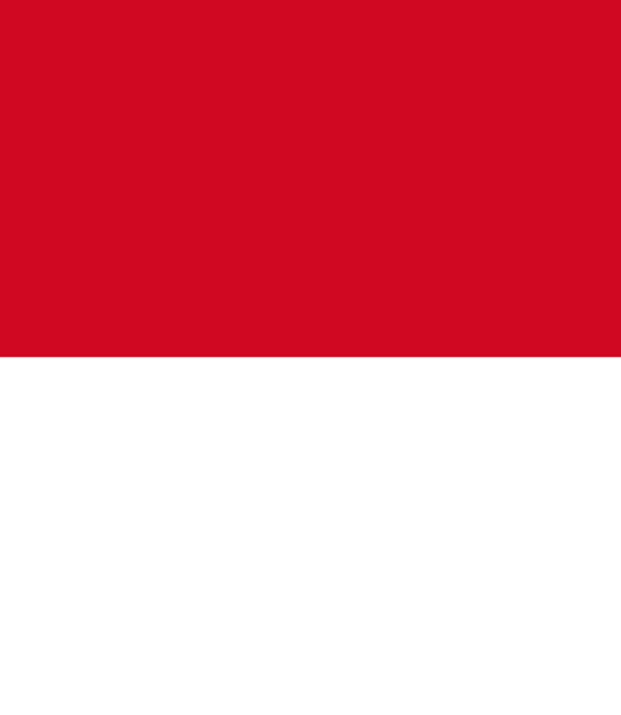
Mónaco
Conocido por su riqueza y como un destino turístico de lujo, Mónaco está situado en la Riviera Francesa en Europa Occidental. Tiene una área muy pequeña pero una densa población, impulsada por su estatus como paraíso fiscal.
Este microestado independiente abarca apenas unos 2 kilómetros cuadrados, lo que lo convierte en el segundo país más pequeño del mundo, pero es el epítome del glamour y la opulencia.

Slide 16
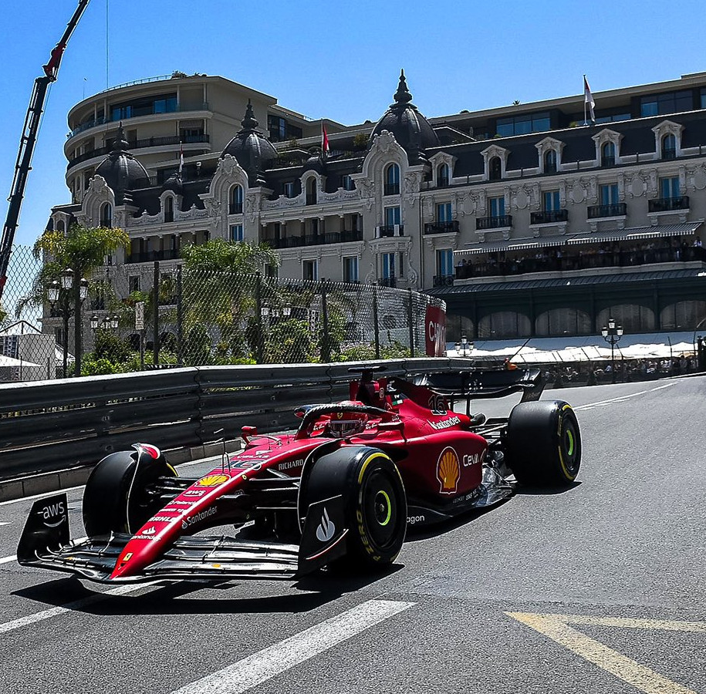
Mónaco es famoso por sus eventos grandiosos, como el Gran Premio de Mónaco, una de las carreras de automóviles más prestigiosas del mundo, y el Rally de Monte Carlo.
La economía de Mónaco prospera no solo gracias al turismo, sino también por la banca y el sector inmobiliario. El principado ofrece un régimen sin impuesto sobre la renta, lo que atrae a los ricos de todo el mundo, contribuyendo a un alto nivel de vida y un mercado inmobiliario en auge. Su costa mediterránea, clima templado y entorno seguro son atractivos adicionales.

Slide 17
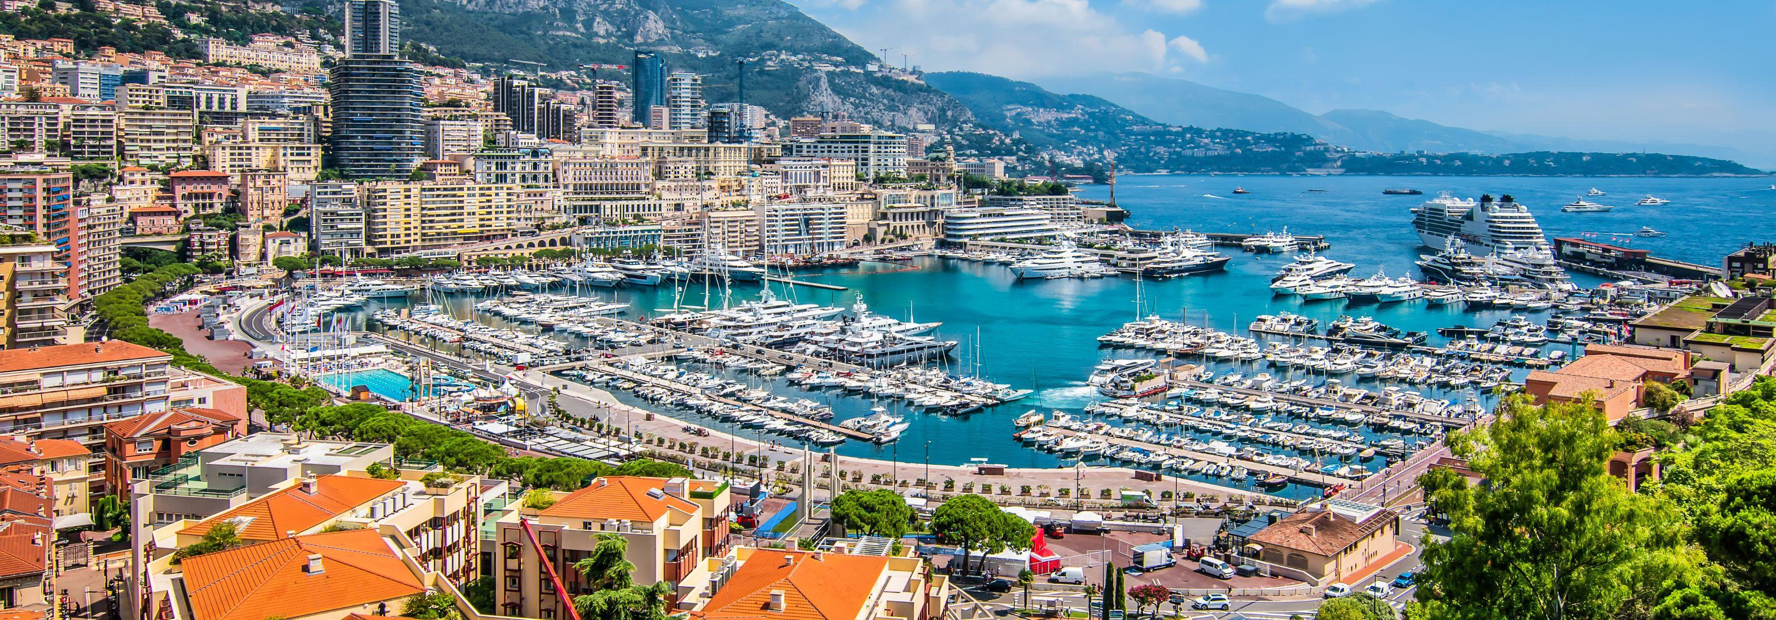
Las ofertas culturales en Mónaco son abundantes, con museos, ópera, ballet y una competencia anual de fuegos artificiales. El Casino de Monte-Carlo, una maravilla arquitectónica, añade a su atractivo, atrayendo a visitantes que desean disfrutar de juegos de clase mundial.
A pesar de su tamaño diminuto, la influencia y el atractivo de Mónaco como destino de lujo son incomparables a nivel mundial, lo que lo convierte en un lugar único y cautivador para visitar o residir.

